Slide 1

البكتيريا والفيروسات
المحاضرة
الحادية عشر
Notes:
1

Slide 2
عناصر المحاضرة
الفيروسات البكتيرية
فيروسات التهاب الكبد
الحشرات ونقل الفيروسات
(حمى الوادي المتصدع – حمى الضنك)
فيروسات السرطان والايدز

Slide 3
ثالثاً- الفيروسات التي تصيب البكتيريا
هي انواع من الفيروسات التي تصيب البكتيريا وغالبا ما يتخصص كل نوع من الفيروسات باصابة نوع من البكتيريا فتعمل على تحليلها وتسمى بالاقمات البكتيرية Bactetiophages.
وقد ظن الباحثون أنهم عثروا على علاج لجميع الامراض البكتيرية ولكنهم سرعان ما اكتشفوا ان هذه الفيروسات
لا تؤثر على البكتيريا في حال تواجدها في جسم الانسان اوالحيوان كما ان جسم الانسان والحيوان يولد اضداد لهذه العاثيات مما يسبب ابطال مفعولها.

Slide 4
البكتيريوفاجات هي نوع من الفيروسات تتطفل اجباريا على خلايا البكتيريا وتتكاثر بداخلها فتسبب في معظم الحالات تحلل وإذابة الخلية البكتيرية.
ويستثني من ذلك phage F1 والذي يتكاثر ويخرج من الخلية المضيفة باستمرار بدون ان يقتل الخلية.
وبعض الفيروسات قد تبقى في داخل الخلية البكتيرية على شكل الحامض النووي لعدة اجيال من النمو البكتيري وقبل ان تموت الخلية تنطلق الفيروسات المتكونة مثلما يحصل مع الفيروس Phage T3.
وقد يبقي الفيروس كامنا في الخلية البكتيرية المضيفة بدون تكاثر الى حين تحفيز الفيروس على التكاثر وقتل الخلية البكتيرية.
وتختلف اشكال ومميزات العاثيات فقسم منها على RNA أو DNA.

Slide 5
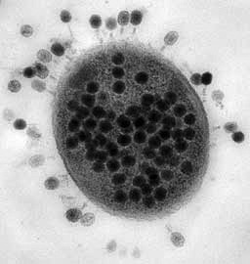
http://pathmicro.med.sc.edu/mayer/phage.htm

Slide 6
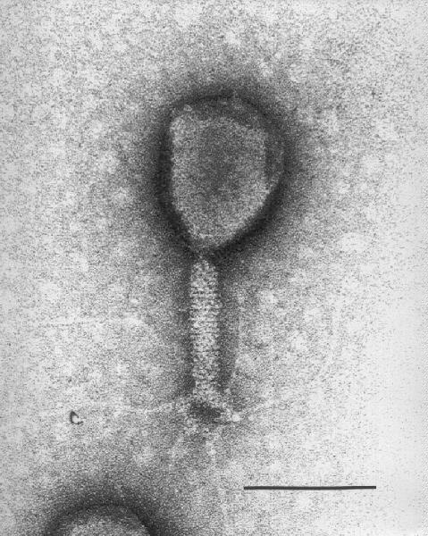
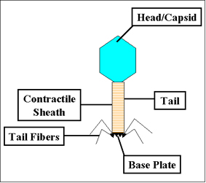

Slide 7
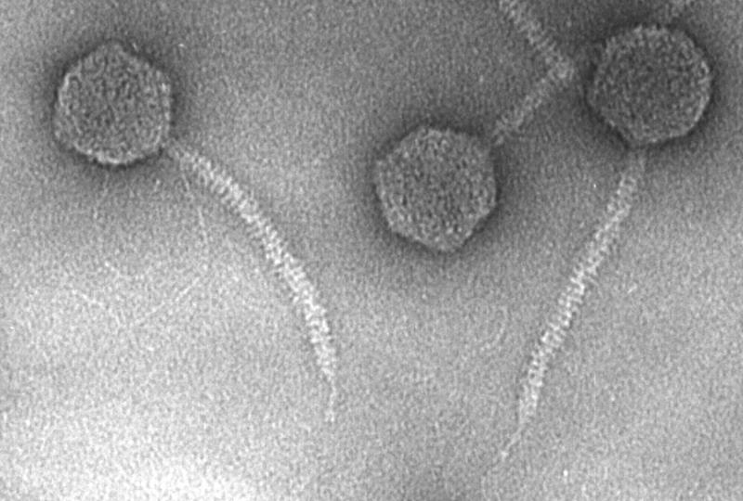

Slide 8
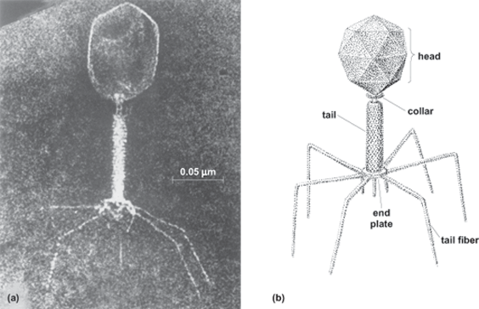

Slide 9
Viral Structure
Viruses are made of a maximum of three basic parts:
Genetic material:
  DNA viruses - Single or double stranded DNA
  RNA viruses - Single or double stranded RNA
Capsid - A protein coat made up of one or a few capsomere proteins
Envelope - Not all viruses have an envelope which is derived from the host cell’s membrane
The envelope may contain proteins which assist in attachment and entry into new host cells

Slide 10
Phage Reproduction: The Lysogenic Cycle
Infection
Circularization of phage DNA
Many generations of bacteria
Integration of phage DNA into the bacterial genome
Exit of phage
Temperate phage
On to the lytic cycle

Slide 11
Phage Reproduction:
The Lytic Cycle
Infection
Destruction of the bacteria’s DNA
Replication of the viral genome
Replication of the viral genome
Production of viral parts
Lysis
Packaging

Slide 12
فيروسات الكبدي الوبائي
HIV | طريقة الانتقال | الحامض النووي | حجمه | وصفة واسمه | مميزاته | لقاح | الوقاية منه
A | ينتقل عن طريق الفم بعد تناول طعام أو شراب ملوث بفضلات تحتوي على الفيروس | RNA | 27 nm | فيروس معوي | يشفى منه المصاب طبيعيا والضحايا عادة اقل من 1% مدة الشفاء من 4-8 أسابيع .. | له لقاح | المحافظة على النظافة ..
B | الدم | DNA | 42 nm | Hepadna | الحضانة من 1-5 أشهر ويتطور بصورة بطيئة والضحايا حول العالم 400 مليون نسمة حول العالم. | له لقاح | نأخذ لقاح الفكسين ..
C | الدم | RNA | 30-50 nm | Hepaca | يتطور بصورة أسرع من فيروس B والضحايا فيه تقريبا 5 % اكتشفوا له 9 انوآع، تستعملون الأرقام العربية لوصف المجموعات الرئيسية والأحرف الانجليزية الصغيرة لوصف المجموعات الفرعية | لا يوجد | الابتعاد عن الأماكن الذي يوجد قيها دم ملوث ..
D | الدم | RNA | 35-37 nm | Defective Virus فيروس معطل | الوقاية من فيروس B لان فيروس D لا يسبب المرض بمفرده. | لا يوجد | الوقاية من B بأخذ لقاح ..
E | ينتقل عن طريق الفم بعد تناول طعام أو راب ملوث بفضلات تحتوي على الفيروس | RNA | 27-34 nm | فيروس معوي | عدوى محدودة تكون فقط في تفشي الأوبئة وينتقل أكثر شيء في المياه الملوثة في حالة الفيضانات .. | لا يوجد | الابتعاد عن المناطق الموبوءة
G | الدم | ـــــــــــــــــ | ــــــــــــــ | ـــــــــــــــ | يترافق مع C.. | ـــــــــــــ | ــــــــــــــــ

Slide 13
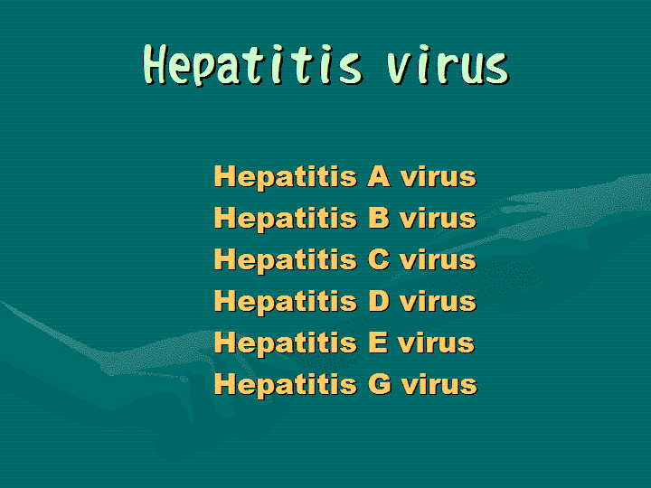
تسبب هذه الفيروسات التهاب الكبد الفيروسي مع حالات حادة وحالات المزمنة وقد يتطور التهاب الكبد المزمن إلى تليف الكبد وبالتالي إلى سرطان الكبد وهناك 6 أنواع من فيروسات التهاب الكبد المحددة في الوقت الحاضر (2003) واسمه A, B, C, D, E, and G,

Slide 14
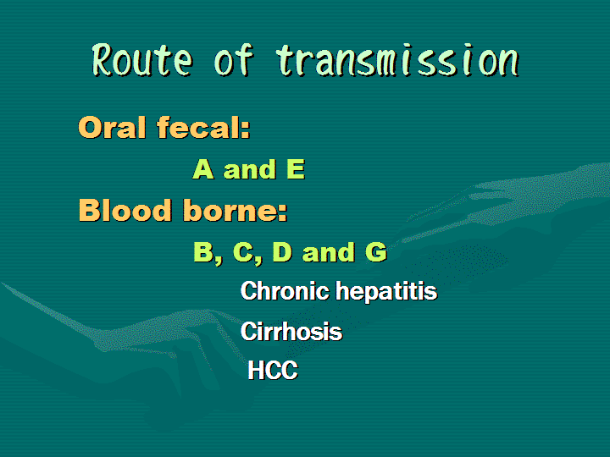
فيروسات التهاب الكبد A و E التي تنقل طريق الفم عند تناول طعام ملوث ببراز يحمل الفيروس و المريض الذي يبقى على قيد الحياة قد يشفي تماما.
التهاب الكبد الفيروسات B, C, and D و تنتقل عن طريق الدم باستخدام الحقن الملوثة وبالعلاقات الجنسية غير السوية بوجة عام والمحرمة في شريعة الدين الإسلامي ويمكن أن يصبح التهاب الكبد مزمن، ويتطور إلى تليف الكبد وسرطان
carcinoma

Slide 15
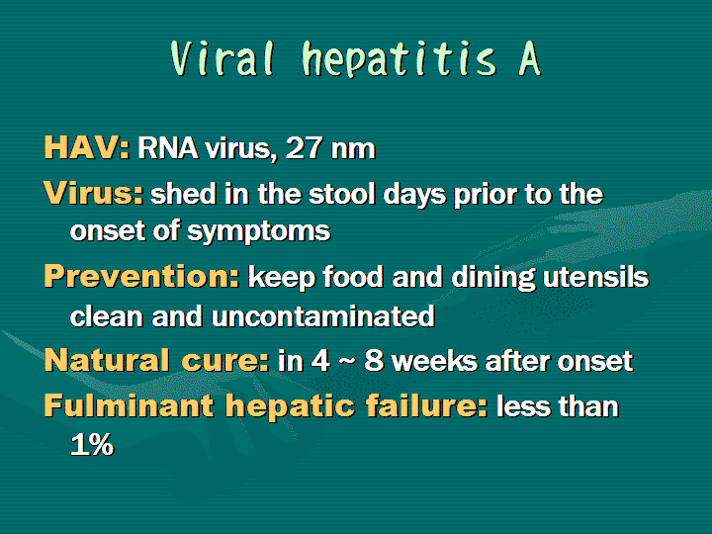
فيروس التهاب الكبد (أ) هو فيروس الحمض النووي الريبوزي 27 نانومتر، الفيروس المعوي.
ويفرز الفيروس في براز المصاب خلال 7 ~ 10 يوما
لذلك ليس من السهل للوقاية من العدوى.
لذا يجب الحفظ على نظافة الأيدي، والغذاء والأواني وهي الطريقة الأكثر فعالية لمنع العدوى.
وقد يشفي المصاب طبيعياً بعد 4 ~ 8 الاسبوع من ظهور المرض.
فقط أقل من 1 ٪ من الضحايا يموتون من التهاب الكبد A.

Slide 16
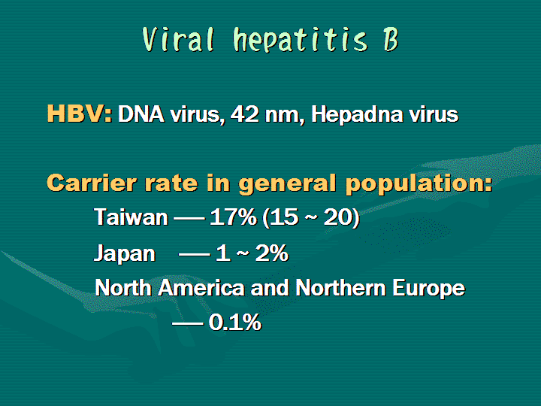
التهاب الكبد الفيروس B هو الحمض DNA النووي ديوكسي ريبوزي 42 نانومتر Hepadna الفيروس.
ويقدر عدد المصابين به حول العالم بـ 400 مليون نسمة في جميع أنحاء العالم.
و المناطق الموبوءة معظمها يقع في مناطق آسيا وأفريقيا ،
وينتقل عن طريق الدم الملوث بالفيروس وفترة الحضانة قبل ظهور الأعراض من 1،5 أشهر

Slide 17
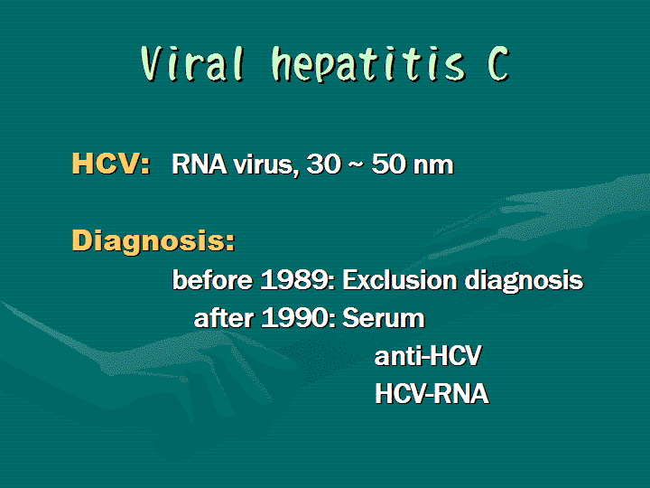
الالتهاب الكبدي الوبائي C هو 30 ~ 50 RNA virus نانومتر Hepaca virus .
تم تشخيص الإصابة به غير التهاب الكبد A -B
وفترة الحضانة من 1- 5 أشهر . وتظهر مع نوبات حادة ومتكررة ،
وفي بعض الحالات لا تظهر اعراض سريرية ويكتشف بالصدفة
. 50 ~ 70 ٪ من الحالات الحادة تصبح عدوى مزمنة لدى البالغين.
معدل الانتشار بين البالغين من السكان عامة حولي 0،6 ~ 1،5 ٪ في جميع أنحاء العالم

Slide 18
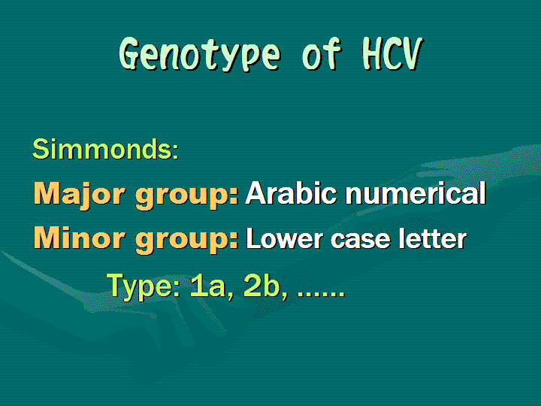
لفيروس HCV العديد من التركيب الجيني genotypes و يعرف حالياً تسعة أشكال منها وقد استخدمت الارقام العربية لوصف المجموعات الرئيسية والأحرف الانجليزية الصغيرة لوصف المجموعات الفرعية وقد استخدم نظام simmonds للتصنيف عام 1994
Simmonds' classification system

Slide 19
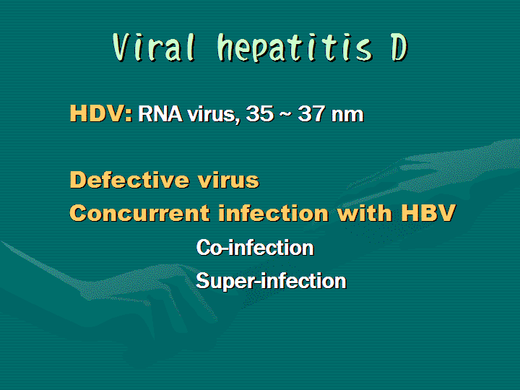
التهاب الكبد D الفيروس 35 ~ 37 نانومتر RNA virus وهو الفيروس معطلة،
defective virus
ويظهر فقط مع الالتهاب الكبدي B الوبائي.
وهناك نوعان من حالات العدوى المتزامنة :
1) عدوى مرافقة -- العدوى المتزامنة في نفس الوقت بالفيروسين.
2) عدوى إضافية -- العدوى بفيروس D تحدث عند المصابين بفيروس B.
والوقاية من فيروس D تعتمد على الوقاية من الالتهاب الكبدي الوبائي B.

Slide 20
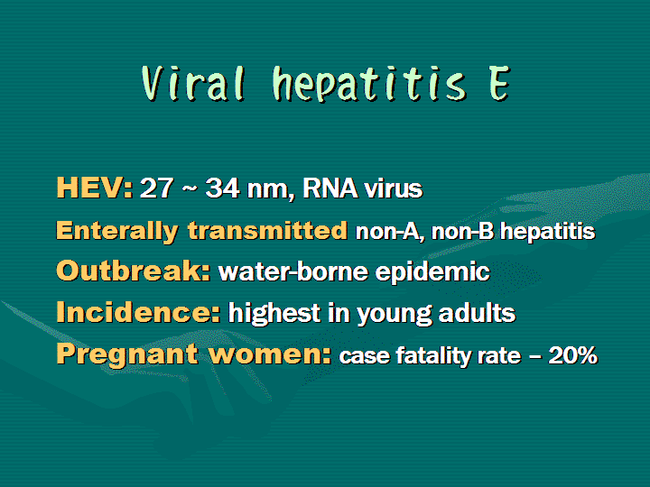
التهاب الكبد الفيروس virus E هو 27 ~ 34 RNA virus نانومتر .
، وتحدث الإصابة به عند تفشي الأوبئة تحدث في المقام الأول في البلدان الفقيرة وحيث ينتقل الفيروس بواسطة المياه الملوثة.
معظم الضحايا من الشباب في 15 -- 40 عاما
وغير شائع عند الأطفال وكبار السن.
وفي النساء الحوامل تكون الأعراض شديدة مع معدل إماته يصل الى 20 ٪
وهي عدوى محدودة ذاتيا مثل فيروس التهاب الكبد الوبائي A

Slide 21
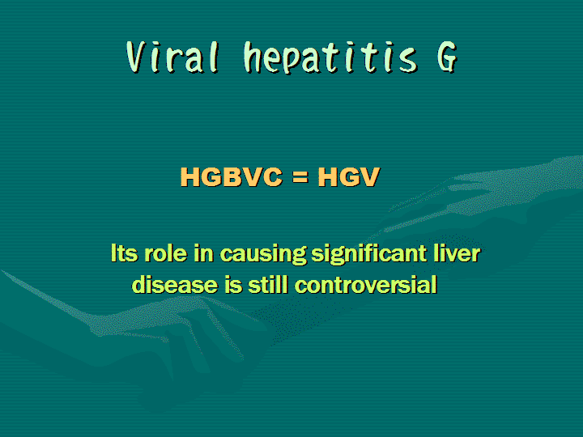
بعد اكتشاف التهاب الكبد A-B-C-D and E ، ظهر عدد قليل من الحالات التهاب الكبد الفيروسي، الذي فشل في أن ينسب إلى الفيروسات السابقة.
وفي عام 1995، كشف Simons' (Abbott) group سيمونز '(ابوت) فريق عن فيروس جديد GBV-C
في عام 1996، وصف لينين Linnen's (Genelab) فيروس آخر جديد وسماه HGV
وعادة تترافق الأصابه بفيروس C مع فيروس G

Slide 22
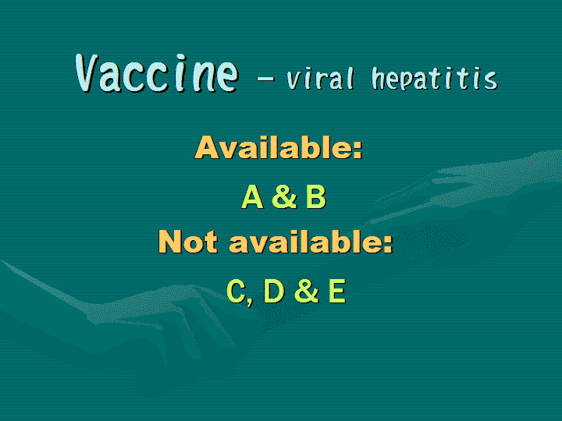
المظاهر السريرية --- المرضى الذين يعانون من التهاب الكبد الفيروسي المزمن عادة لا تظهر عليهم الأعراض، لذلك كثيرا ما يتم التشخيص إلا بعد تقدم المرض إلى مرحلة التليف الكبدي. وتم الكشف عن تضخم الكبد عادة في التهاب الكبد المزمن وايضا نقصان في الكبد حجمه جنبا إلى جنب مع تطور الى تليف الكبد. ولاعراض الاصفرار البول الداكن التقيئ الالم بطنية تليف الكبد.
وعادة يتطور المرض C بصورة اسرع من المرض B. حيث يتطور إلى حالات تليف الكبد ثم سرطان الكبد.

Slide 23
يختلف تشخيص كل حالة على حدة:-
1- لا تظهر عليه اعراض ولا يعلم باصابته بالمرض ويشفى بدون علاج أي بصورة طبيعية
2- تظهر عليه الأعراض متوسطة ويستقبل العلاج اللازم ويشفى.
3- تظهر عليه أعراض عديدة حادة وحرجة يرافقه الغيبوبة لكن في النهاية يشفي بعد تلقي العلاج اللازم.
4- تظهر عليه أعراض عديدة حادة وحرجة يرافقه الغيبوبة تنتهى بموت المصاب.
في بعض الحالات الحادة، يحدث تغير في بيوكيميائية الدم ويتعافى المصاب في غضون 6 أسابيع.
في حالات الاصابة بفيروس B, C,D قد يتطور المرض إلى التهاب مزمن في الكبد يتحول إلى تليف في الكبد ثم سرطان الكبد.

Slide 24
الحشرات ونقل الامراض
تقوم الحشرات بنقل الفيروسات من عائله إلى عائل أخر دون ان يتكاثر الفيروس في أنسجة الحشرة او احيانا قد يتكاثر في انسجة الناقل دون ان يؤدي إلى هلاك الناقل.
امثله للامراض الفيروسية التي تنقلها الحشرات
فيروس حمى الوادي المتصدع:-
العائل (الاغنام – الجمال – الانسان) ، الناقل البعوض.
حمى الوادي المتصدع مرض يصيب الحيوانات في المقام الاول ويمكنه إصابة الانسان.
يؤدي المرض إلى خسائر اقتصادية فادحة بسبب الوفيات وحالات الاجهاض التي تحدث بين الحيوانات التي تصاب بالحمى في المزارع.

Slide 25
تم تحديد المرض لاول مرة في عام 1931 عند تفشي المرض في احد المزارع في الوادي المتصدع في كينيا.
وفي سبتمبر 2000 تم تاكيد حالات الوادي المتصدع في السعودية واليمن.
الانتقال للانسان:-
تحدث العدوي للانسان بسبب التلامس المباشر مع الحيوان المصاب أو التلامس غير المباشر مع دم أو اعضاء الحيوانات المصابة خلال الذبح والتقطيع او اثناء مساعدة الحيوانات في الولادة او التخلص من جثث الحيوانات. لذا تعتبر بعض الفئات المهنية شديدي التعرض لمخاطر الاصابة.

Slide 26
ايضا قد تنجم العدوى البشرية عن لدغات البعوض المصاب
ومن الممكن ان ينتقل فيروس حمى الوادي المتصدع عن طريق الذباب الماص للدم.
تتراوح فترة الحضانه (الفترة من العدوى وحتى ظهور
الاعراض) من يومين الى 6 ايام.
يعاني المصابون من ظهور مفاجئ لحمى شبيهة بالانفلونزا
الم بالعضلات والمفاصل وصداع.
وتستمر الاعراض من 4 إلى 7 ايام تبدأ بعدها الاستجابة المناعية نتيجة لظهور الاضداد ويختفي الفيروس تدريجيا من الدم.
يتم تشخيصه بطرق عدة منها الاختبارات السيريولوجية ELISA

Slide 27
نظرا لان معظم الحالات البشرية لحمى الوادي المتصدع خفيفية نسبياً لا يحتاج هؤلاء المرضي معالجة معينة. ويمكن تجنب تفشي المرض بين الحيوانات عن طريق برنامج التطعيم المستمر لها.وقد تم تطوير لقاحات من فيروس حي موهن ومعدل وذلك للاغراض البيطرية، ويمكن لجرعة واحدة فقط ان تمنح مناعة طويلة الاجل.

Slide 28
حمى الضنك
العائل الانسان والناقل البعوض.
تنتقل فيروسات حمى الضنك إلى الانسان عن طريق لدغة بعوضة من جنس (الزاعجة) تحمل تلك الفيروسات المسببة للمرض.
ويكتسب البعوض الفيروس عندما يمتص دم احد المصابين بالعدوى. بعد فترة الحضانة التي تدوم من 8 الى 10 ايام تصبح الحشرة قادرة على نقل الفيروس طيلة حياتها.
الوسيلة للوقاية من المرض حاليا مكافحة البعوض الحامل للمرض
اعراض المرض:- صداع بالرأس- الم بكافة اجراء الجسم العينين المفاصل العضلات الظهر – ارتفاع درجة الحرارة – طفح جلدى.

Slide 29
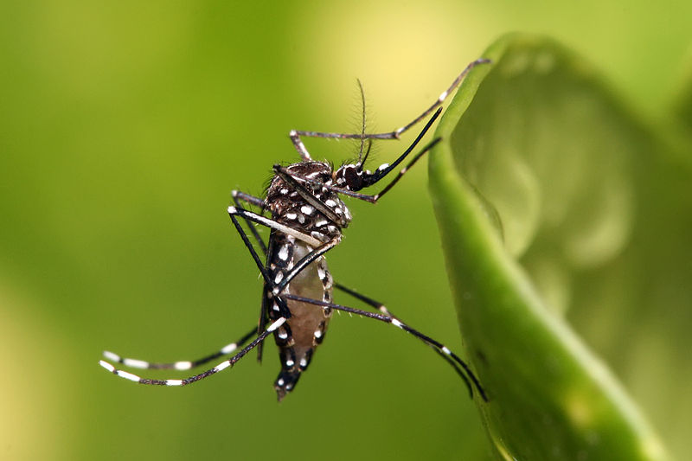

Slide 30
فيروسات السرطان والايدز
تنتمي هذه الفيروسات إلى عائلة الفيروسات العكسية Retroviridae حيث يوجد بها انزيم النسخ العكسي reverse transcriptase
فيروسات السرطان: تستخدم كلمة سرطان Cancer لوصف الورم Tumor والذي ينشأ بسبب انقسام غير منضبط للخلية نتيجة لإصابتها بفيروس أو تعرضها لمادة مسرطنة.
تعتبر الفيروسات احد العوامل التي تسبب السرطان في الانسان مثل: فيروس ابستاين-بار – الفيروسات الحلمية Papillomaviruses – فيروس الالتهاب الكبدي النوع B

Slide 31
تفسير تحول الخلية إلى خلية سرطانية نتيجة الاصابة بالفيروس
1- ان جينوم الفيروس يحمل (جينا مسرطنا) وعندما يتكامل مع جينوم العائل فانه يفصح عن نفسه بتكوين انزيمات تؤثر على هرمونات النمو مما ينتج عنه اضطراب النمو وحدوث الاورام.
2- ان جينوم الفيروس قد يتكامل مع جينوم خلية العائل في موقع قريب من (جين مسرطن) خاص بخلية العائل مما يجعل هذا الجين ينطلق من عقاله ويتمرد ولا يخضع للكوابح التي كانت تتحكم في نشاطه ومن ثم تنقسم الخلية باضطراد ينشأ الورم.

Slide 32
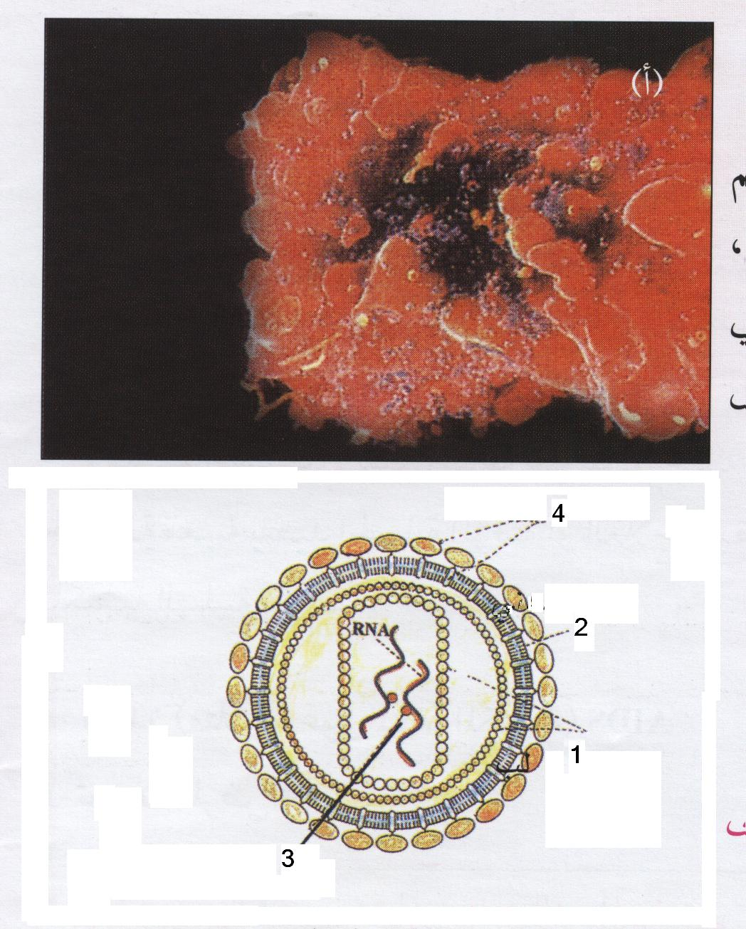
فيروسات نقص المناعة المكتسبة
Humam Immunodeficinecy Virus
(HIV)
تتركب الدقيقة الفيروسية من محور مركزي (لب) يحتوي على نسختين من ssRNA وبعض الانزيمات اهمها انزيم النسخ العكسي وبروتينات الفيروس يحيط به غلاف دهني مغمور فيه بروتينات سكرية.
تؤدي الاصابة بالفيروس إلى تقليل فاعلية جهاز المناعة تدريجيا ليترك المصابين عرضه للإصابة بأنواع عديدة من العدوى الانتهازية.
رسم تخطيطي يوضح تركيب فيروس الايدز
( 1 ) بروتينات الفيروس
( 2 ) غــلاف دهـني
( 3 ) انزيم النسخ العكسي
( 4 ) بروتينات سكرية

Slide 33
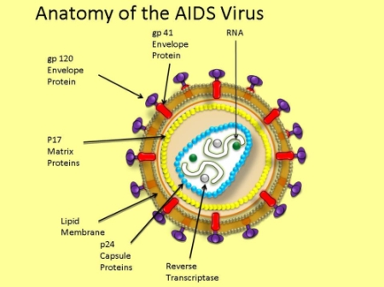

Slide 34
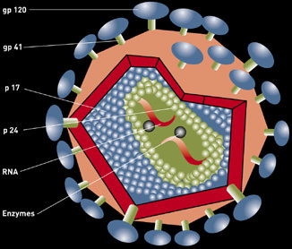

Slide 35
نشأة الخلايا البائية والتائية
يبدأ تكوين خلايا المناعة اللمفية من خلية منشأ أوالخلية الأمية (الاصل) وهذه الخلية لها القدرة على الانقسام ويتم ذلك بين الاسبوع الثامن والعاشر من حياة الجنين.
تنتقل هذه الخلايا الأمية الى كبد الجنين ثم إلى نخاع العظام حيث تستقر ويظل نخاع العظام المصدر الرئيسى لتوليد الخلايا اللمفية طوال حياة الانسان بعد ذلك وقد تنتج أيضا من الطحال .
وخلايا المنشأ كبيرة الحجم وتنقسم فتعطى خلايا أمية أولية غير تامة النضج صغيرة الحجم ذات أنوية كبيرة وتكون متشابهه فيما بينها وغير متميزة . ثم تهاجر هذه الخلايا الأولية من نخاع العظام إلى أماكن أخرى يتم فيها نضجها وتعليمها بالأعمال التى ستقوم بها وبعلامات سطحية على أغشيتها وفى هذا الصدد نجد أنها تتميز الى فئتين رئيسيتين هما :
الخلايا التائية T . cell والخلايا البائية B . cell

Slide 36
يكتسب الجسم مناعة من خلال الخلايا اللمفاوية التائية (Tcell) ومع الخلايا البائية (B cell) .
وسميت بالتائية نسبة إلى مكان نضوجها في غدة التيموس (Thymus) بعد هجرتها من نقي العظام وسميت البائية نسبة إلى مكان نضجها في نقي العظام (Bone marrow)
انواعها خلايا التائية:- 1) تائية سامة قاتلة (تهاجم الخلايا الغريبة مثل الخلايا السرطانية و الاعضاء المزروعة و خلايا الجسم المصابة بالفيروس)
2) خلايا تائية مساعدة: تحفز استجابة الخلايا التائية والبائية لانتاج الاجسام المضادة antibodies
3) خلايا تائية المثبطة:- تنظم درجة الاستجابة المناعية للحد المطلوب وتثبط الخلايا التائية والبائية المنشطة للقضاء على مسبب المرض.

Slide 37
يعمل فيروس الايدز على كبت الخلايا الليمفاوية التائية المساعدة إلى جانب تسبب في انحلال الخلايا.
حيث يتم تدمير الخلية أو تقليص نشاطها إلى الحد الذي تفقد وظيفتها.
كذلك لا تتكمن الخلايا البائية المصابة من انتاج الاجسام المضادة بالكميات الكافية وهكذا ينهار الجهاز المناعي للانسان مما يؤدي الي التعقيدات المعروفة المصاحبة لمرضي الايدز.
طريقة العدوى: ينتقل من الام المصابة إلى جنينها. نقل دم ملوث- أبر ملوثة – المخدرات - الاتصال الجنسي مع الاشخاص المصابين والذي يشيع بين من ياتون الفاحشة والشاذين جنساً.

Slide 38
شخص المرض في عام 1990 قامت منظمة الصحة العالمية بتجميع هذه الانواع من العدوي والحالات المرضية المرتبطة بها في تصنيف مرحلي يعمل على تصنيف المصابين بفيروس الايدز:
المرحلة الاولى:- تكون الاصابة بدون اعراض ظاهرة يلاحظها المريض ولا يتم تصنيفها كاصابة بالايدز.
المرحلة الثانية:- تتضمن ظهور بعض الاعراض والعلامات المرضية المتعلقة بالجلد والاغشية المخاطية والاصابات المتكررة ببعض الامراض المعدية المتعلقة بالجهاز التنفسي العلوي..
المرحلة الثالثة:- تتضمن الاصابات غير المفسرة بالاسهال المزمن تزيد عن شهر كامل إلى جانب بعض انواع العدوى البكتيرية الشديدة الاخرى فضلا عن الدرن الرئوي.
المرحلة الرابعة:- تتضمن الاصابة بامراض تصيب المخ والمرئ والقصبة الهوائية والرئتين بالاضافة للاصابة بالسرطان وكلها امراض تدل على الاصابة بمرض الايدز. (تتراوح متوسط الفترة من بداية العدوى بالفيروس إلى الاصابة بالمرض ما بين 9 إلى 10اعوام.

